Slide 1
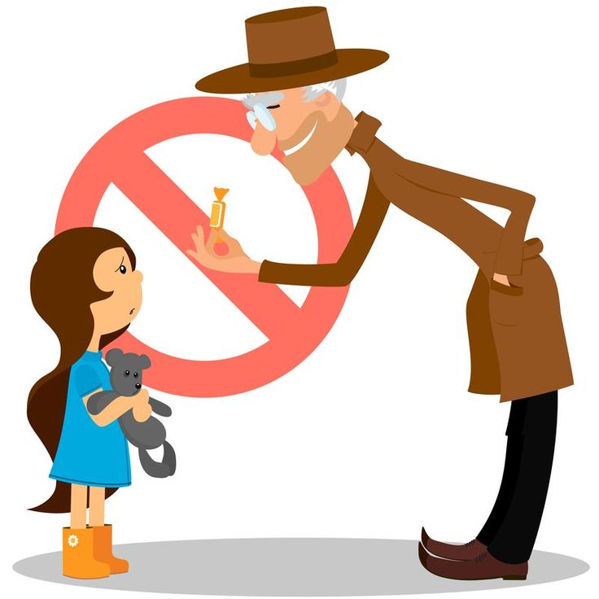
Srečanje z neznancem

Slide 2

Kdo je neznanec?
Neznanec ali tujec je nekdo, ki ga ti ali tvoja družina ne poznate.
Neznanec ne izgleda vedno strašljivo.
Neznanci so lahko tudi zelo prijazni.

Slide 3
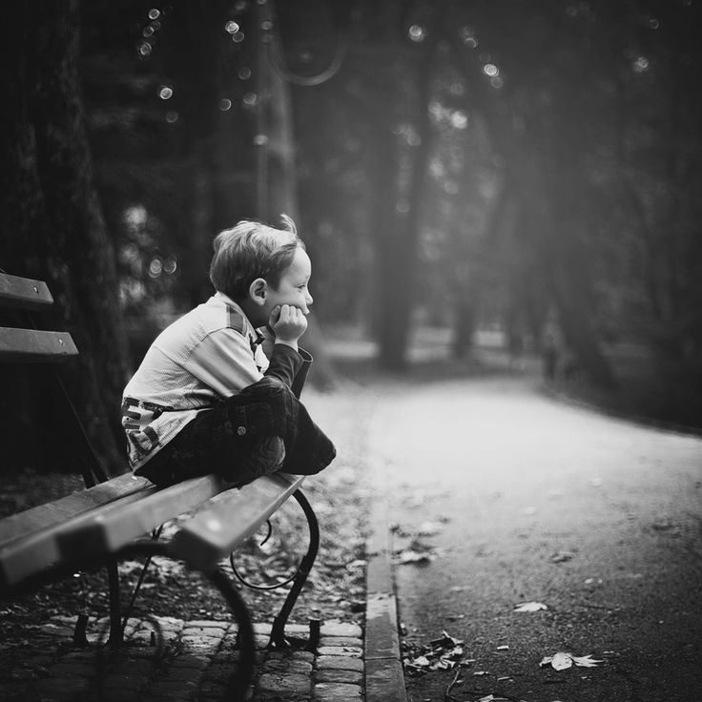
če se izgubiš...
Ostani miren.
Poišči odraslega, s katerim se lahko pogovoriš in ga prosiš za pomoč.

Slide 4
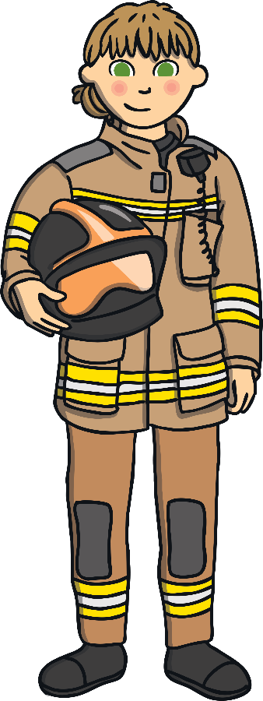





Na koga se lahko obrnem?
Nekateri neznanci so „varnejši neznanci“. Varnejši neznanci so ljudje, s katerimi se lahko pogovoriš in ti bodo pomagali, če se izgubiš. Varnejši neznanci nosijo uniformo in značko.
Varnejšemu neznancu povej svoje ime in svoje podatke.
Povej telefonsko številko in ostale podatke staršev.

Slide 5

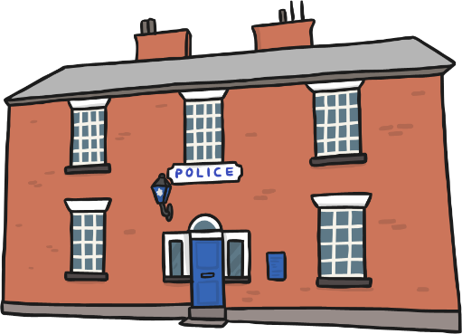

Kaj je varna stavba?
Trgovina, šola, zdravstveni dom, policijska postaja, gasilski dom ...

Slide 6
Zagotavljanje varnosti pri srečanju z neznancem
Nikoli ne odidi nikamor z neznancem.
Nikoli ne vstopi v avto z neznancem.
Neznancu ne razkrivaj informacij o sebi in svoji družini (varovanje informacij).
Če ti neznanec nekaj ponudi (npr. darilo), ga zavrni.
Vedno upoštevaj navodila odrasle osebe, ki jo poznaš in ji zaupaš.
TECI !
KRIČI !
POIŠČI POMOČ !
Če te neznanec prosi, da nekaj ohraniš kot skrivnost, to povej odrasli osebi, ki ji zaupaš.
Če te nekdo prestraši, ustrahuje, zasleduje, pojdi na varnejši kraj in to povej odrasli osebi.

Slide 7

upOŠTEVAJ ŠE NASLEDNJE NASVETE:
Zaupaj svoji intuiciji.
Če se zgodi kar koli sumljivega, stori naslednje:
  ne ustavljaj se, ampak raje nadaljuj pot;
  pozorno in nevpadljivo opazuj okolico;
  na kratko fotografiraj ali zapiši podatke (na primer registrsko tablico vozila) in jih posreduj naprej (staršem, policiji…);
  pripravi se pobeg, če bo to potrebno;
  odidi na varno lokacijo/v varno stavbo (na primer na kraj, kjer je veliko ljudi, v šolo, policijsko postajo…);
  pokliči na pomoč (starše, skrbnike, policijo....).
Poskrbi za lastno varnost – ne preiskuj in ne ukrepaj sam. Poišči pomoč!

